Slide 1
2024
组会汇报
2024年6月22日 陈治丞

Slide 2
01
配置服务器
完善下载数据集程序代码
阅读论文
近期工作
ANNUAL WORK SUMMARY

Slide 3
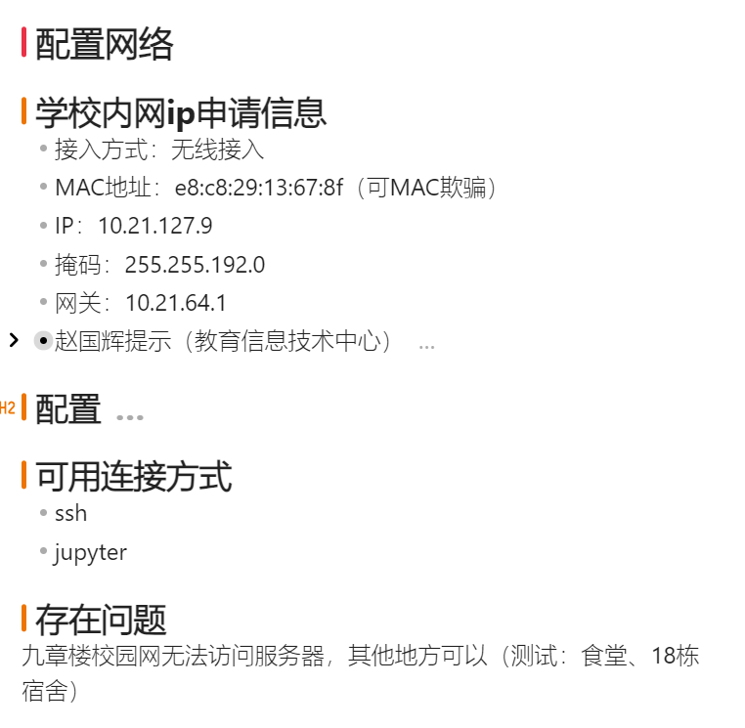
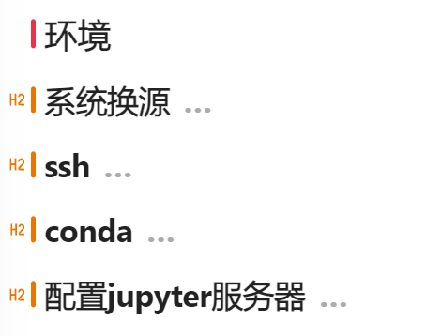

Slide 4
02
配置服务器
完善下载数据集程序代码
阅读论文
近期工作
ANNUAL WORK SUMMARY

Slide 5
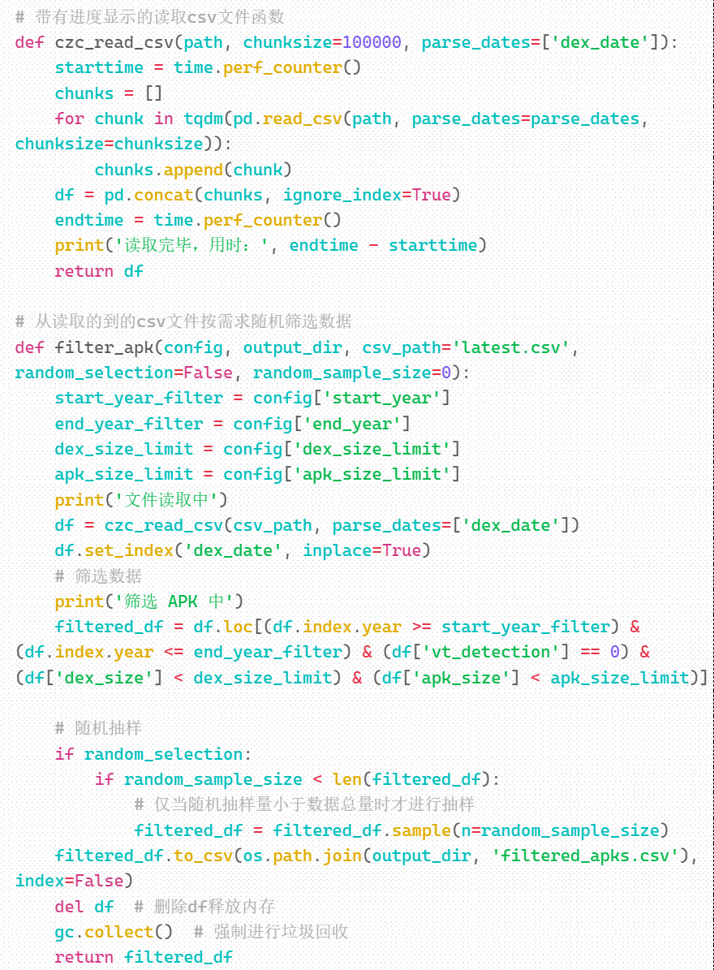
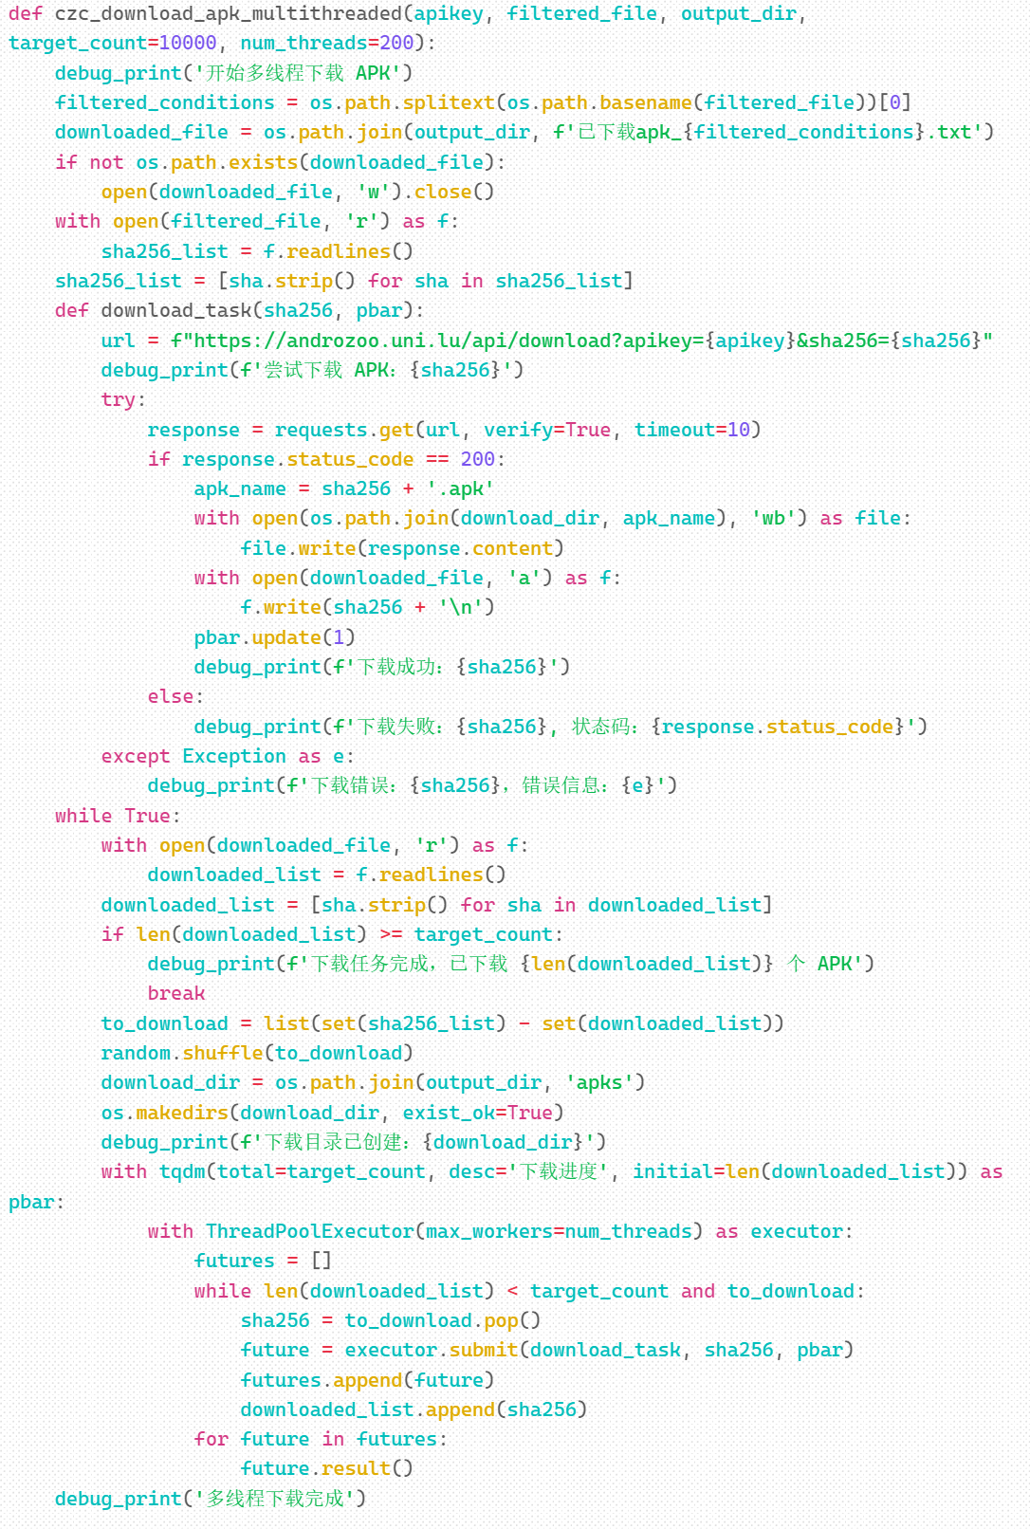
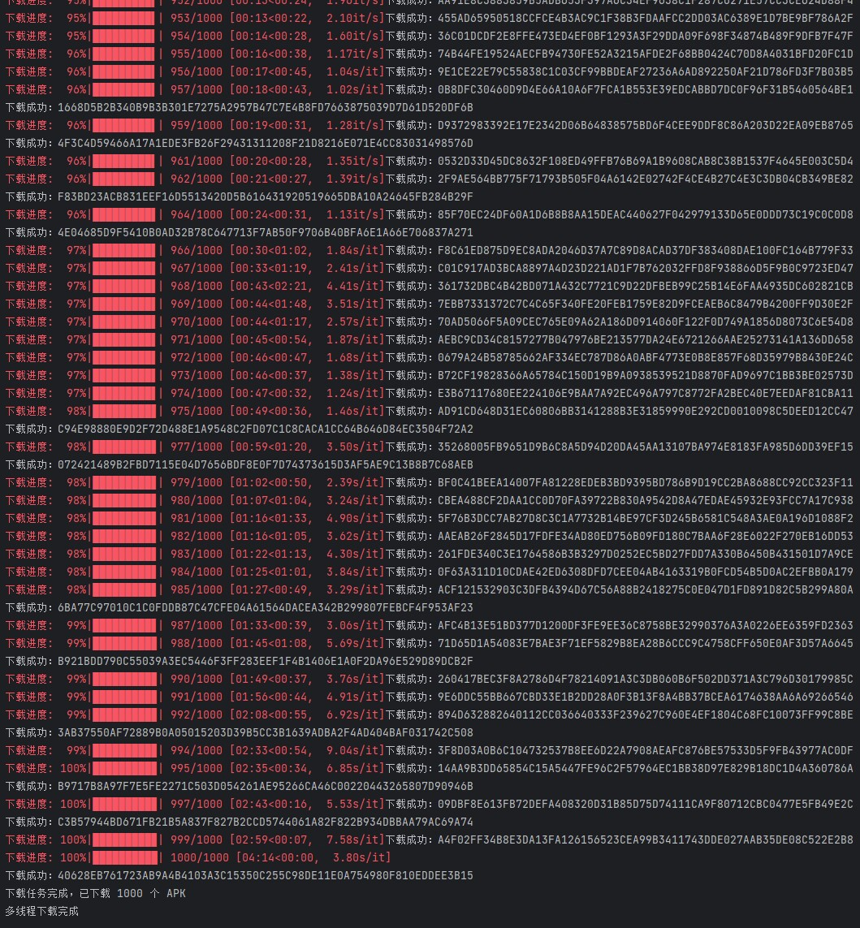

Slide 6
03
配置服务器
完善下载数据集程序代码
阅读论文
近期工作
ANNUAL WORK SUMMARY

Slide 7

一种基于 GCN 增强函数调用图中节点特征差异的 Android 恶意软件检测方法

Slide 8

简介
随着科技的飞速发展，智能手机已经成为了我们日常生活中不可缺少的工具，目前市面上 智能手机的主流操作系统为Android和iOS，其中Android操作系统占据了主导地位。
由于 Android 操作系统很受欢迎，因此它也是恶意软件的首选目标。2021 年，全球 Google Play 用户下载 了 1113 亿个移动应用，高于2018 年的 760 亿个应用。许多恶意应用隐藏在 Google Play Store 中，在 未经用户授权的情况下窃取和修改用户信息。有些甚至会劫持用户的手机并强迫他们进行金融交易。
为了应对恶意软件带来的威胁，研究人员利用特征工程研究了大量针对Android恶意软件的特征，这些特征大致可分为三大类：静态特征、动态特征和混合特征。

Slide 9
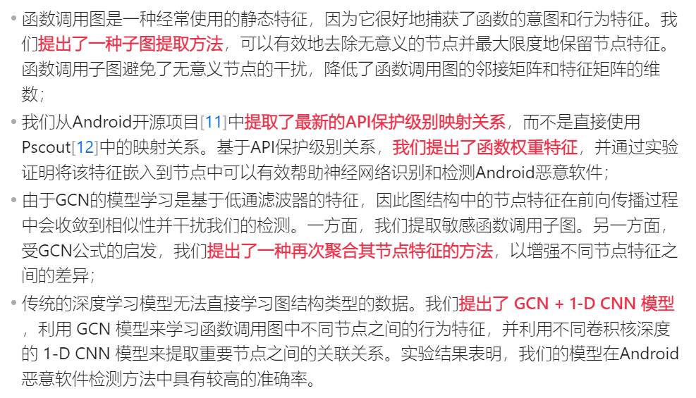
本文贡献

Slide 10
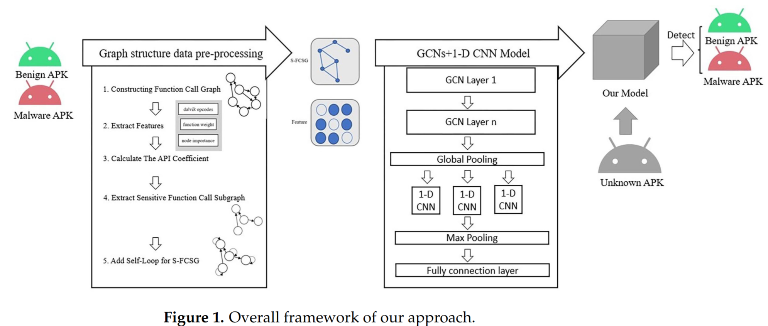
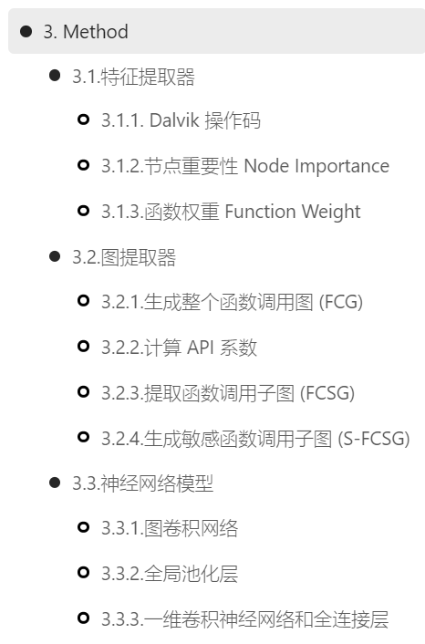
总体框架
首先对已知类别的APK样本进行图结构数据预处理，生成模型所需的函数调用图及其对应的节点特征矩阵。然后，函数调用图和节点特征矩阵被输入到 GCN 和一维 CNN 模型中。随着模型的前向和后向传播，更新模型的参数并对APK样本进行分类。

Slide 11
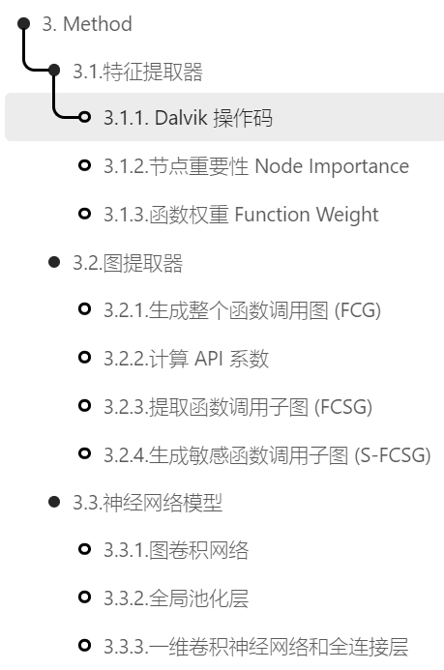
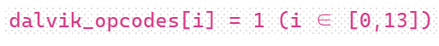
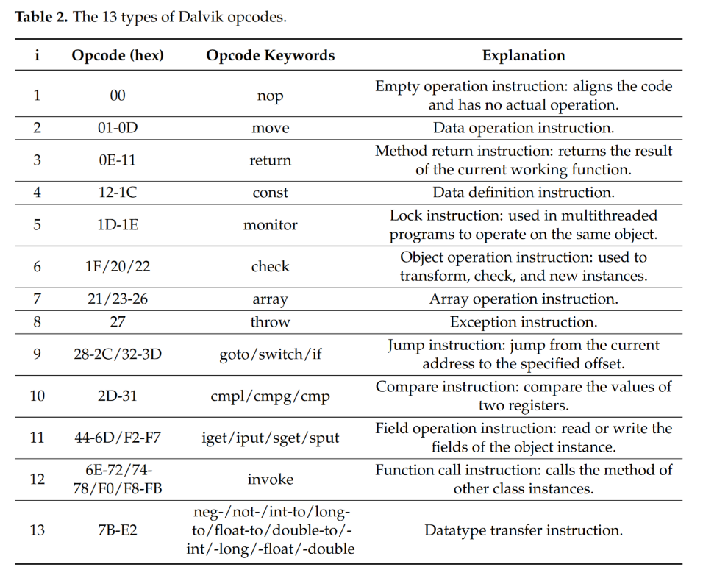
Dalvik 操作码
Dalvik是Google专门为Android操作系统设计的虚拟机，操作码存在于DEX文件的代码中。
从类中的每个方法中提取 Dalvik 操作码，并将其多样性分类为第一个特征。存储为
`dalvik_opcodes`是Python中定义的变量数组，总长度为14，用于存储不同索引i处操作码的状态。
对于外部类：dalvik_opcodes[0] = 1
对于内部类：dalvik_opcodes[i] = 1

Slide 12
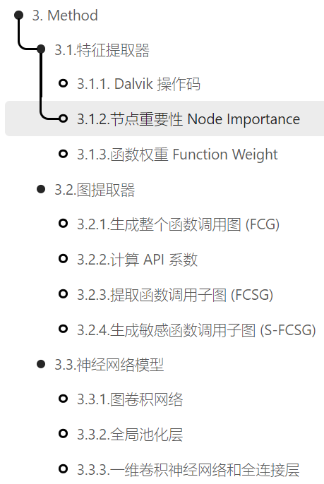
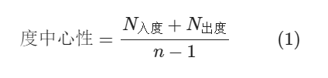
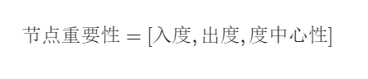
节点重要性
FCG 是从反编译的 APK 文件中提取的有向图。在有向图中，每个节点的入度和出度是不同的，而度值可以直接反映该节点的重要性。
在图论和网络分析中，中心性是判断网络中节点影响力的指标。
将节点的入度和出度与度中心性结合起来作为FCG中每个节点的特征，表示为

Slide 13
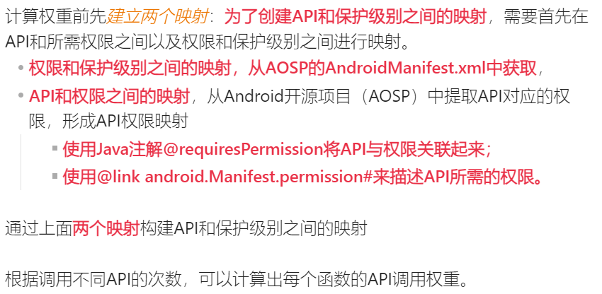
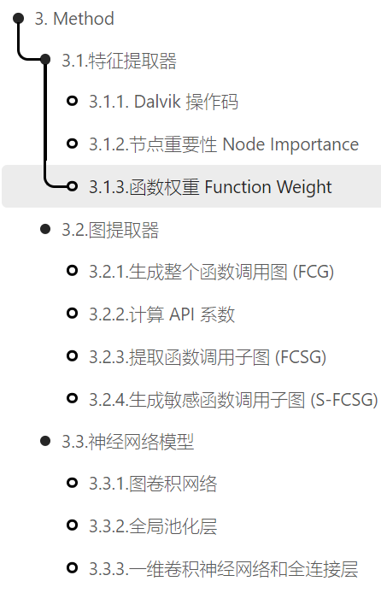
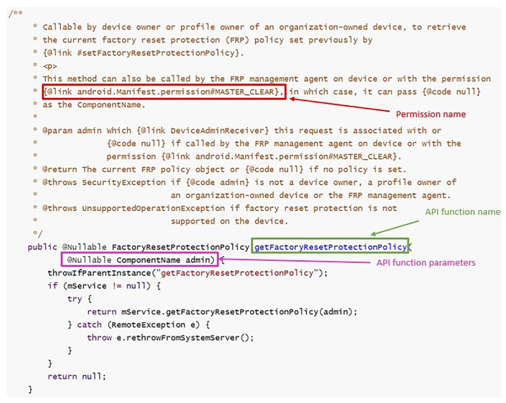
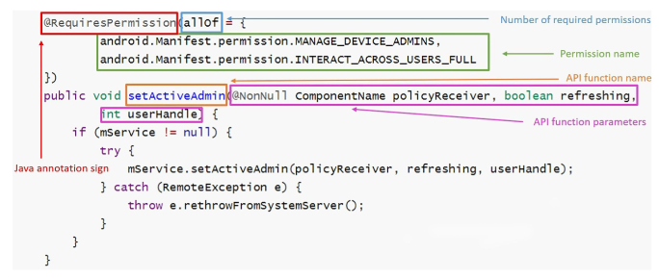
函数权重

Slide 14
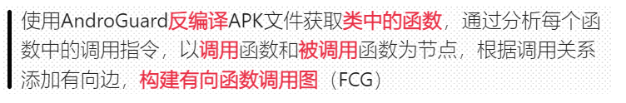
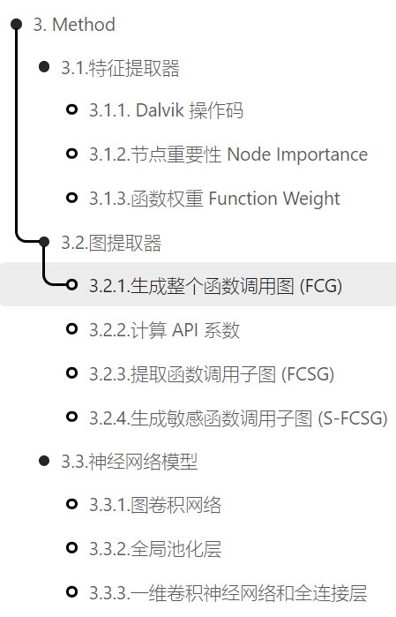
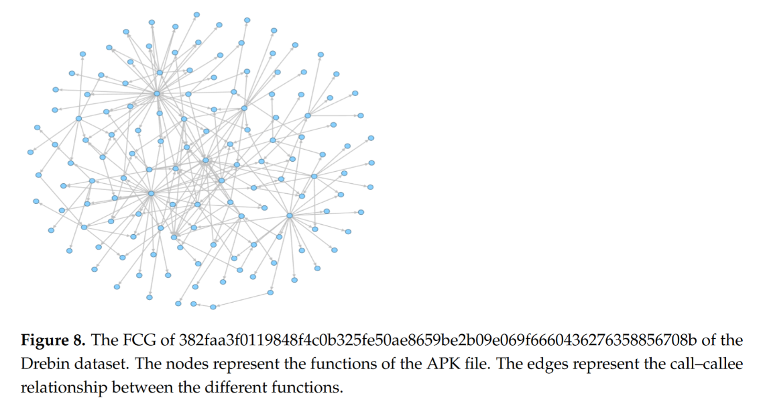
生成整个函数调用图

Slide 15
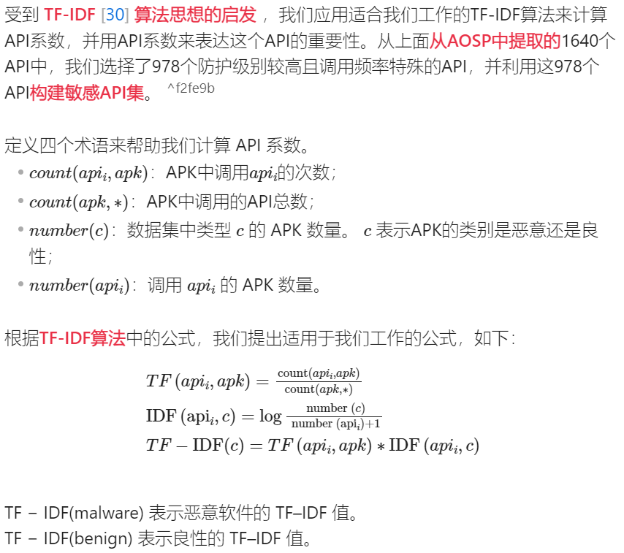
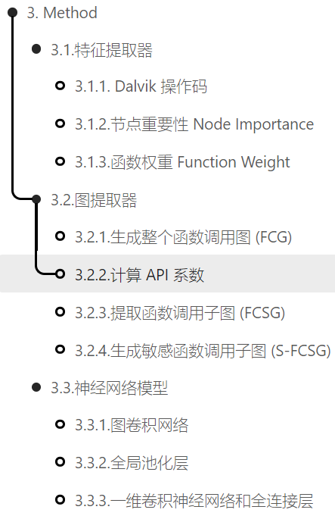
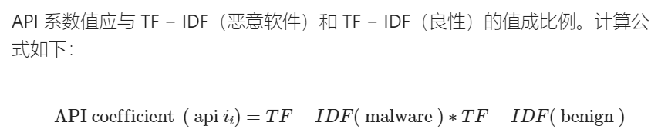
计算 API 系数

Slide 16
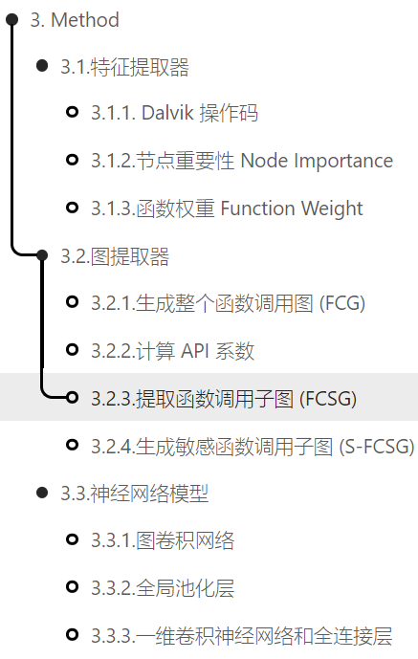
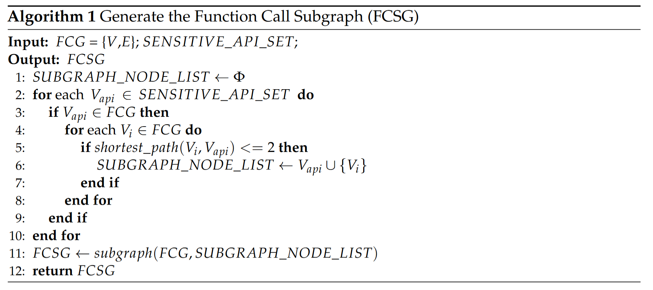
提取函数调用子图（Function Call SubGraph）
使用每个应用程序的FCG和敏感API集的输入来提取FCSG

Slide 17
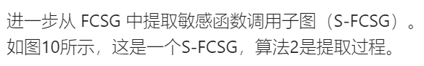
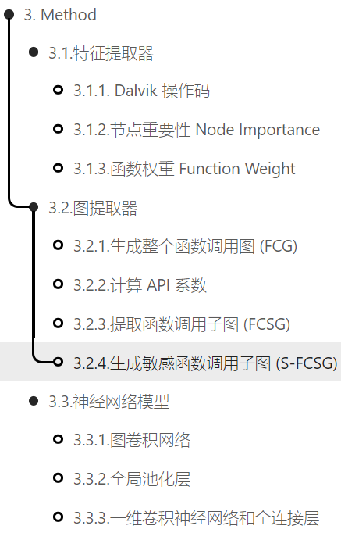
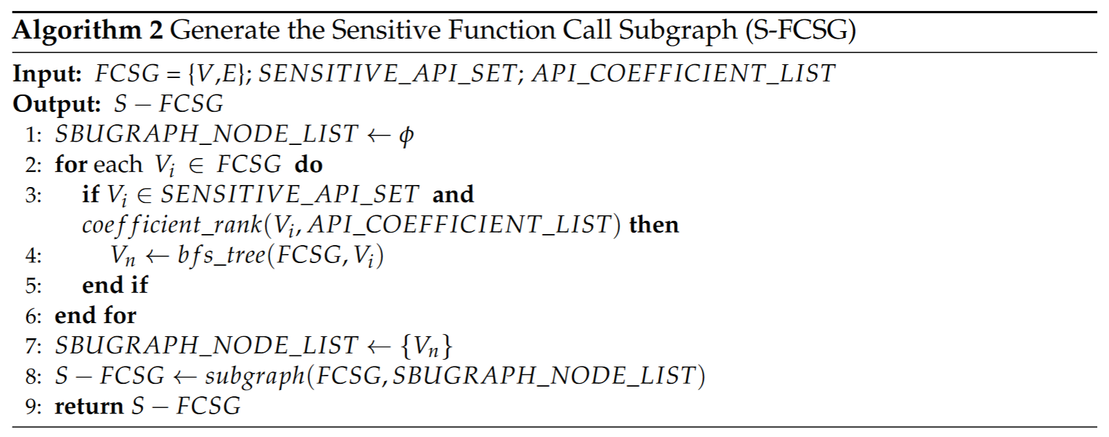
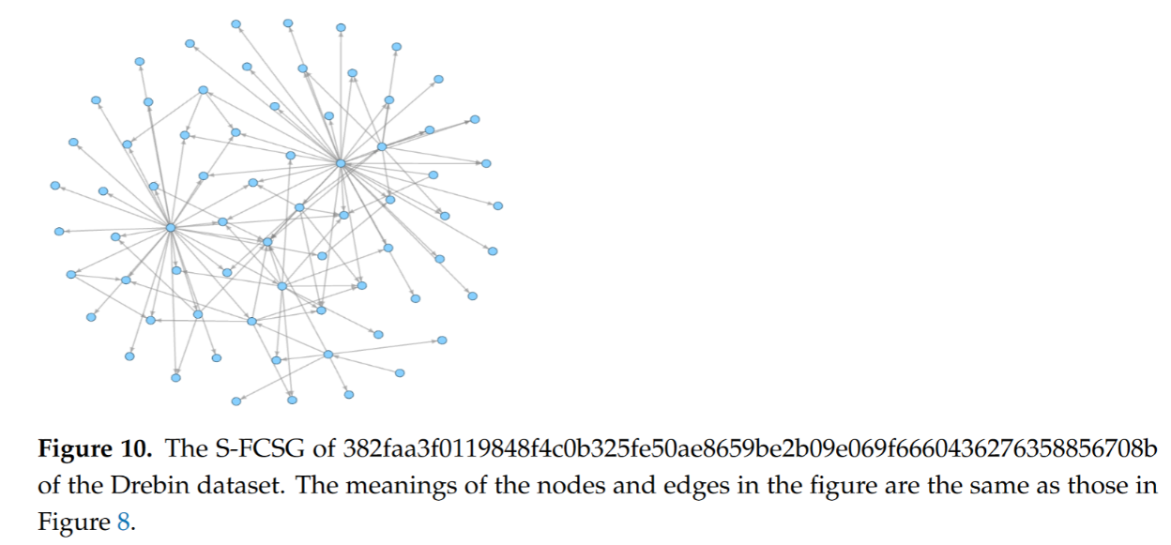
生成敏感函数调用子图 (Sensitive Function Call SubGraph)

Slide 18
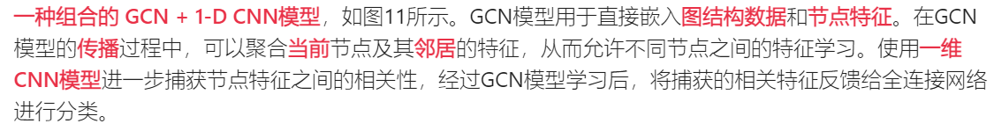
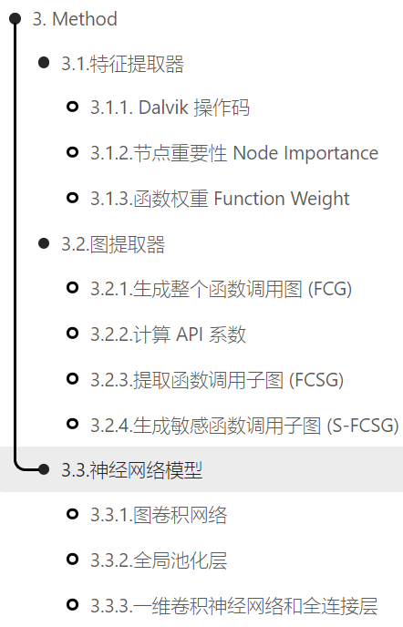
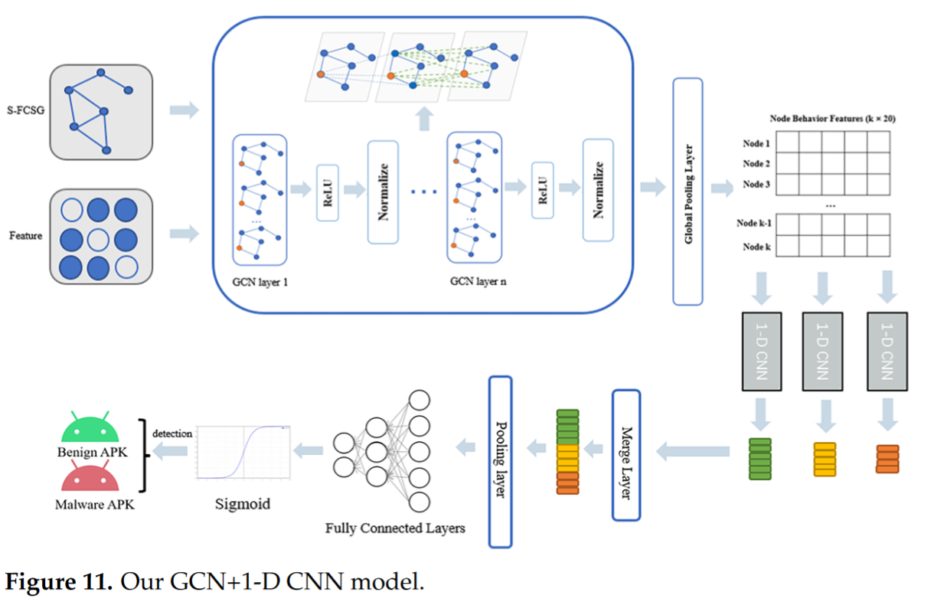
神经网络模型

Slide 19
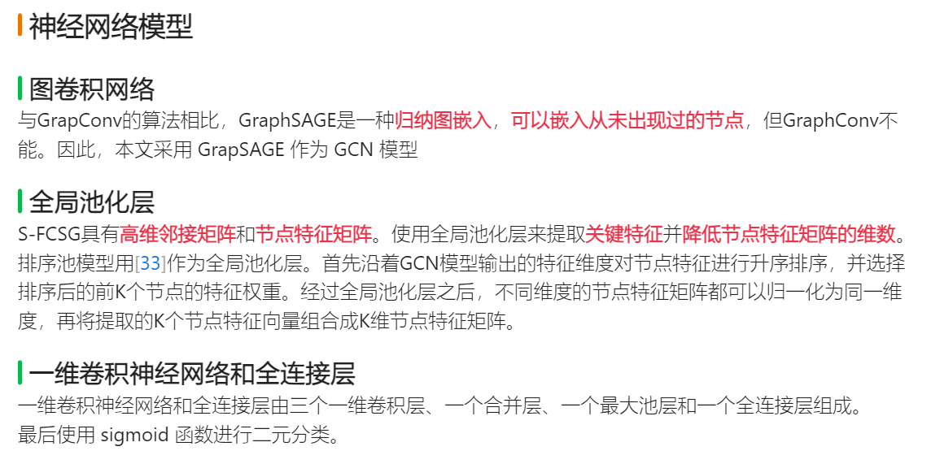

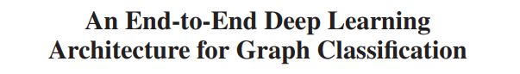

Slide 20
2024
感谢您的观看与聆听
2024年6月22日陈治丞

Slide 22
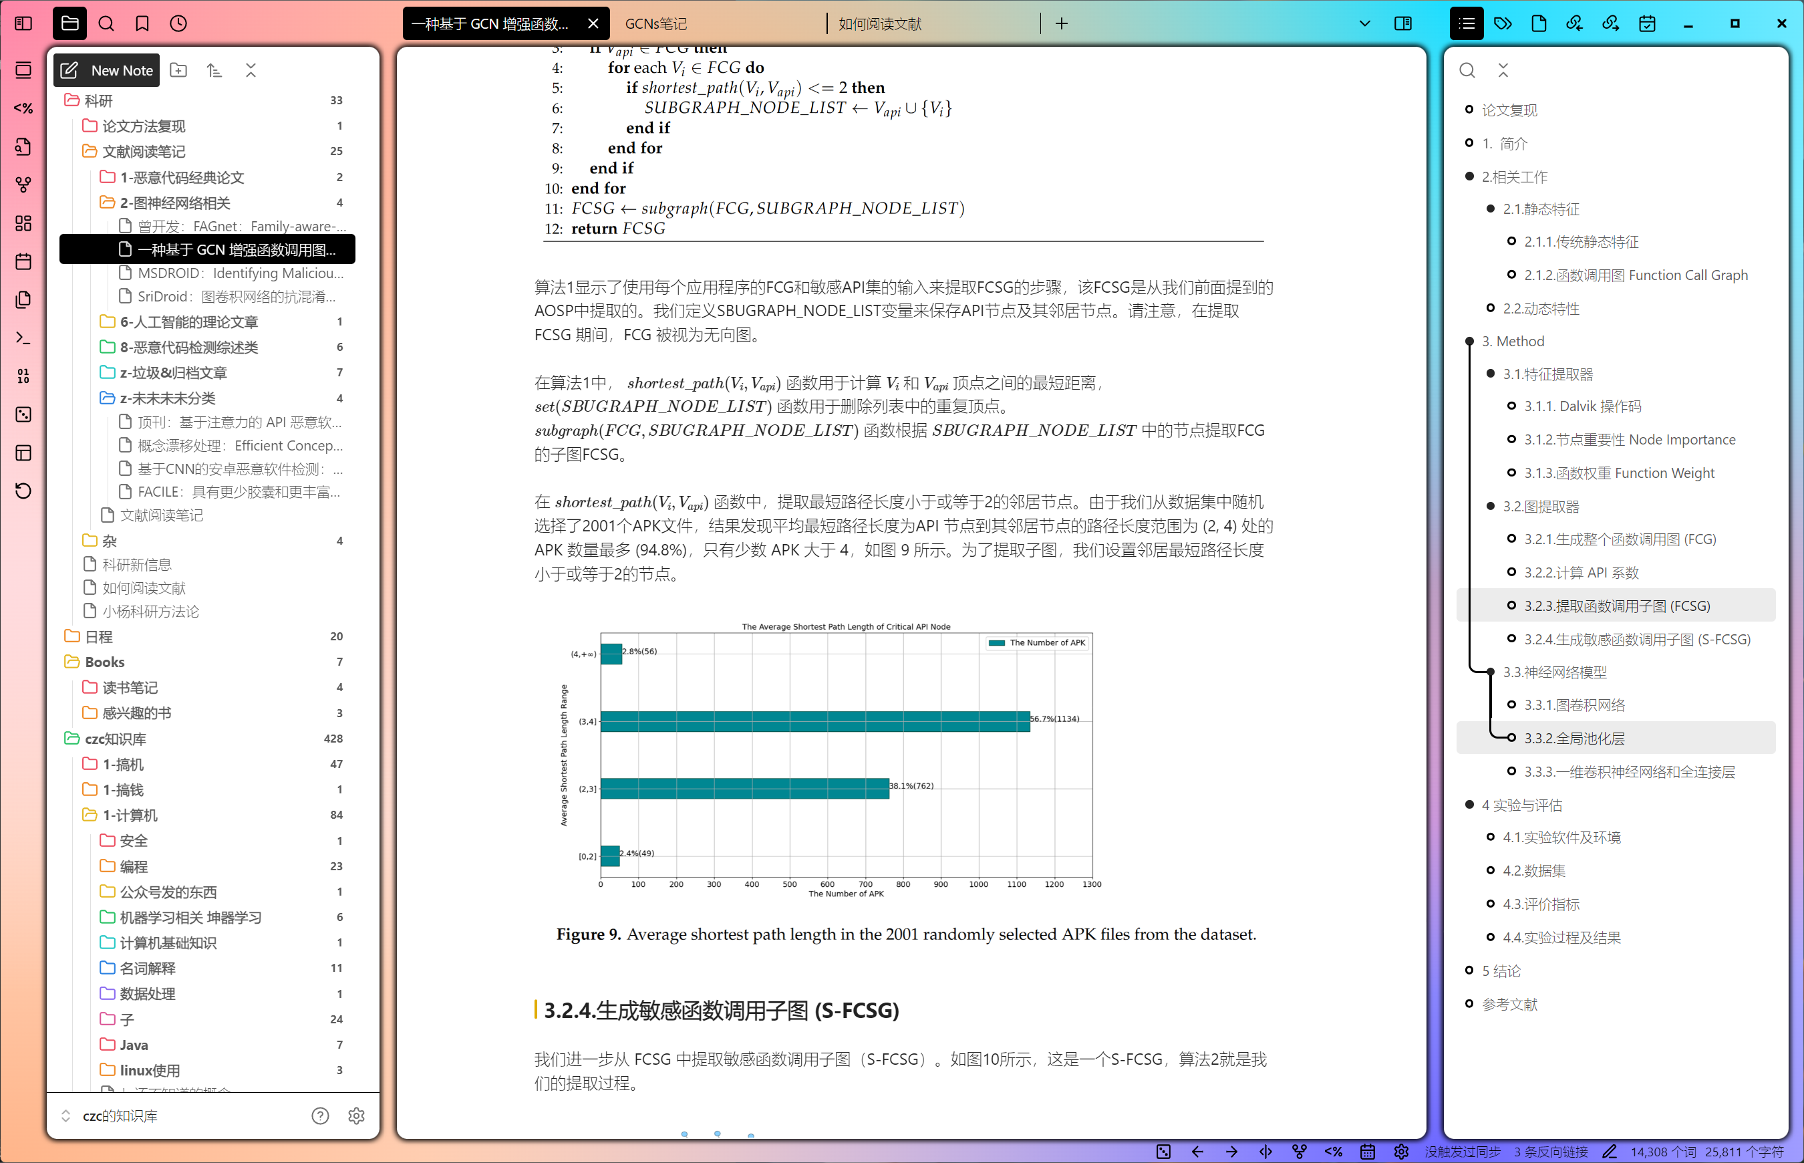

Slide 23
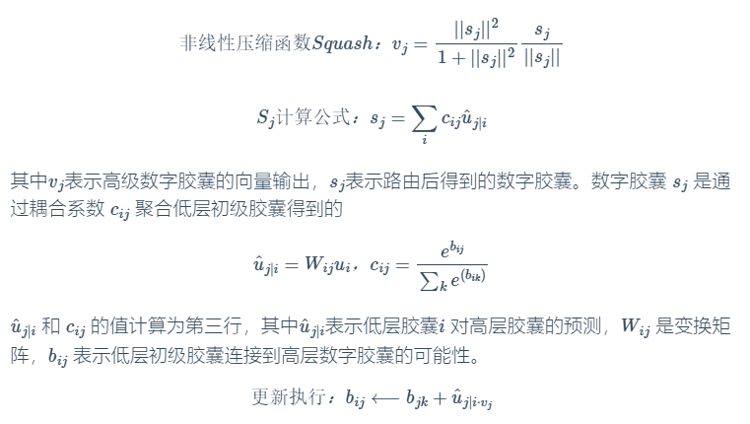
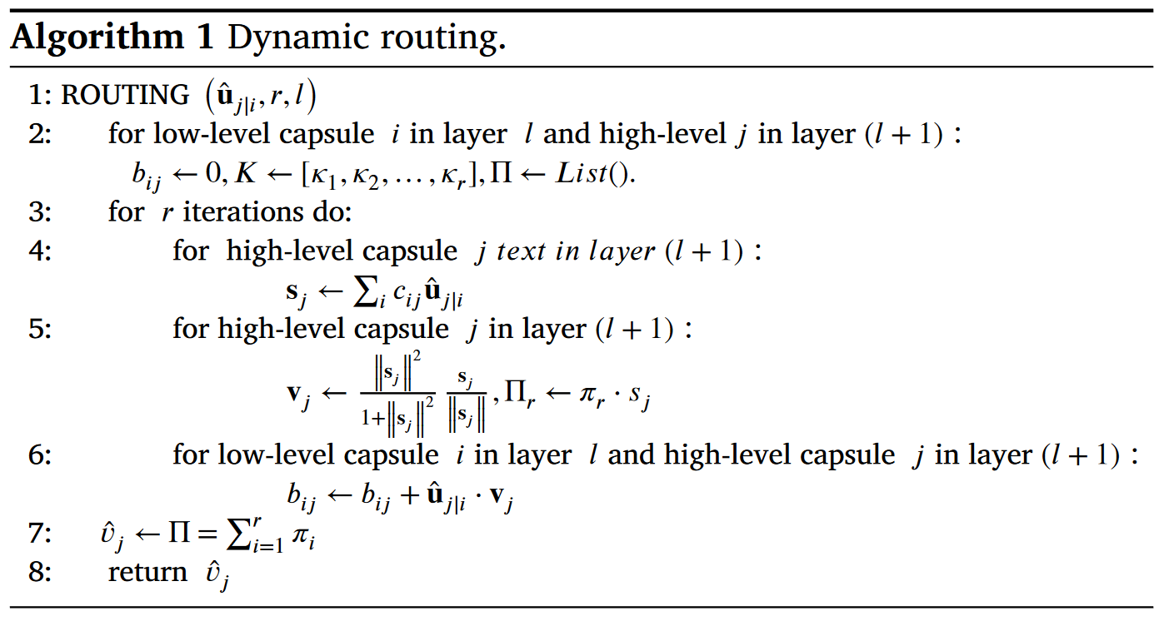
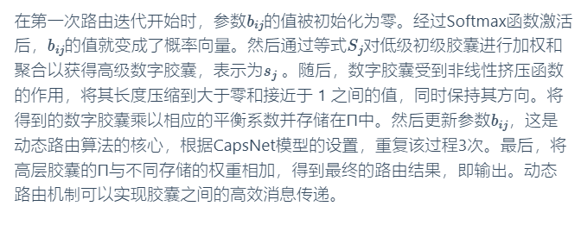
数字胶囊模块（Digit capsule）
网络中的胶囊分为两个级别：称为初级胶囊的低级别胶囊和称为数字胶囊的高级胶囊。高层胶囊的实例化参数是通过同层胶囊的变换矩阵W来预测的。当多个预测一致时，高级胶囊被激活。该过程是通过动态路由实现的，动态路由由3次路由迭代组成，最终的输出是通过每次迭代后对加权的高层胶囊求和得到的。该工作流程如算法所示。

Slide 25
1
年中工作概述
ANNUAL WORK SUMMARY
2
工作完成情况
目录
WORK COMPLETION
3
成功项目展示
SUCCESSFUL PROJECT PRESENTATION
4
经验总结与不足
EXPERIENCE SUMMARY AND DEFICIENCY
5
下半年目标与计划
NEXT YEAR GOALS AND PLANS

Slide 26
01
年中工作概述
ANNUAL WORK SUMMARY

Slide 27
2016
请替换文字内容
请替换文字内容
这里输入您的文字这里输入您的文字这里输入您的文字这里输入您的文字这里输入您这里输入您
2018
这里输入您的文字这里输入您的文字这里输入您的文字这里输入您的文字这里输入您这里输入您
请替换文字内容
请替换文字内容
请替换文字内容
请替换文字内容
请替换文字内容
请替换文字内容
这里输入您的文字这里输入您的文字这里输入您的文字这里输入您的文字这里输入您这里输入您
这里输入您的文字这里输入您的文字这里输入您的文字这里输入您的文字这里输入您这里输入您
201N
2017

Slide 28
请替换文字内容
请替换文字内容
01
02
这里输入您的文字这里输入您的文字这里输入您的文字这里输入您的文字这里输入您这里输入您
这里输入您的文字这里输入您的文字这里输入您的文字这里输入您的文字这里输入您这里输入您
25%
29%
73%
17%
请替换文字内容
请替换文字内容
03
04
这里输入您的文字这里输入您的文字这里输入您的文字这里输入您的文字这里输入您这里输入您
这里输入您的文字这里输入您的文字这里输入您的文字这里输入您的文字这里输入您这里输入您

Slide 29



请替换文字内容
01
这里输入您的文字这里输入您的文字这里输入您的文字这里输入您的文字这里输入您这里输入您
请替换文字内容
02
这里输入您的文字这里输入您的文字这里输入您的文字这里输入您的文字这里输入您这里输入您
请替换文字内容
03
这里输入您的文字这里输入您的文字这里输入您的文字这里输入您的文字这里输入您这里输入您
请替换文字内容
04
这里输入您的文字这里输入您的文字这里输入您的文字这里输入您的文字这里输入您这里输入您

Slide 30
输入
文本
输入
文本
输入
文本
输入
文本
这里输入您的文字这里输入您的文字这里输入您的文字这里输入您的文字这里输入您这里输入您
这里输入您的文字这里输入您的文字这里输入您的文字这里输入您的文字这里输入您这里输入您
这里输入您的文字这里输入您的文字这里输入您的文字这里输入您的文字这里输入您这里输入您
这里输入您的文字这里输入您的文字这里输入您的文字这里输入您的文字这里输入您这里输入您

Slide 31
单击此处添加标题
此处添加详细文本描述，建议与标题相关整体语言风格
输入
标题
单击此处添加标题
此处添加详细文本描述，建议与标题相关整体语言风格
输入标题
单击此处添加标题
此处添加详细文本描述，建议 与标题相关整体语言风格
输入标题

Slide 32

输入文本内容
输入文本内容
输入文本内容
输入文本内容

Slide 33
02
工作完成情况
WORK COMPLETION

Slide 34
输入文本内容
输入文本内容
输入文本内容
输入文本内容
点击此处添加段落文本 . 您的内容打在这里
点击此处添加段落文本 . 您的内容打在这里
点击此处添加段落文本 . 您的内容打在这里
点击此处添加段落文本 . 您的内容打在这里

Slide 35
添加
标题
添加
标题
添加标题
添加标题
此处添加标题
点击此处添加段落文本 . 您的内容打在这里，或通过复制您的文本后在此框中选择粘贴并选择只保留文字. 您的内容打在这里，或通过复制您的文本后在此框中选择粘贴并选择只保留文字

Slide 36
您的内容打在这里，或通过复制您的文本后在此框中选择粘贴并选择只保留文字
您的内容打在这里，或通过复制您的文本后在此框中选择粘贴并选择只保留文字
您的内容打在这里，或复制文本在此框中粘贴.
您的内容打在这里，或复制文本在此框中粘贴.
OPTIONS
01
OPTIONS
02
您的内容打在这里，或通过复制您的文本后在此框中选择粘贴并选择只保留文字
03
您的内容打在这里，或通过复制您的文本后在此框中选择粘贴并选择只保留文字
04

Slide 37
单击此处添加标题
此处添加详细文本描述，建议与标题相关并符合整体语言风格
单击此处添加标题
此处添加详细文本描述，建议与标题相关并符合整体语言风格
单击此处添加标题
此处添加详细文本描述，建议与标题相关并符合整体语言风格
单击此处添加标题
此处添加详细文本描述，建议与标题相关并符合整体语言风格
单击此处添加标题
此处添加详细文本描述，建议与标题相关并符合整体语言风格
单击此处添加标题
此处添加详细文本描述，建议与标题相关并符合整体语言风格

Slide 38
单击此处添加标题
此处添加详细文本描述，建议与标题相关整体语言风格
单击此处添加标题
此处添加详细文本描述，建议与标题相关整体语言风格
单击此处添加标题
此处添加详细文本描述，建议与标题相关整体语言风格
解决方案
单击此处添加标题
此处添加详细文本描述，建议与标题相关整体语言风格

Slide 39
添加文字
25%
25%
81%
文字内容需概括精炼，建议与标题相关并符合整体语言风格，语言描述尽量简洁生动
添加文字
添加文字
25%
25%
文字内容需概括精炼，建议与标题相关并符合整体语言风格，语言描述尽量简洁生动文字内容需概括精炼，建议与标题相关并符合整体语言风格，语言描述尽量简洁生动
添加文字
添加文字

Slide 40
03
成功项目展示
SUCCESSFUL PROJECT PRESENTATION

Slide 41

输入信息说明
您的内容打在这里,或者通过复制您的文本后,选择只保留文字。您的内容打在这里。您的内容打在这里,或者通过复制您的文本后,选择只保留文字。您的内容打在这里。
您的内容打在这里，或者通过复制您的文本后，选择只保留文字。
您的内容打在这里，或者通过复制您的文本后，选择只保留文字。

Slide 42
添加文字
Plan
文字内容需概括精炼，建议与标题相关并符合整体语言风格，语言描述尽量简洁生动
Act
Plan
文字内容需概括精炼，建议与标题相关并符合整体语言风格，语言描述尽量简洁生动
文字内容需概括精炼，建议与标题相关并符合整体语言风格，语言描述尽量简洁生动
Act
Do
添加文字
Do
Study
文字内容需概括精炼，建议与标题相关并符合整体语言风格，语言描述尽量简洁生动
文字内容需概括精炼，建议与标题相关并符合整体语言风格，语言描述尽量简洁生动
Study

Slide 43
18.4
添加标题
您的内容打在这里，或者通过复制您的文本后，在此框中选择粘贴，并选择只保留文字。
7.9
添加标题
您的内容打在这里，或者通过复制您的文本后，在此框中选择粘贴，并选择只保留文字。
6.9
添加标题
您的内容打在这里，或者通过复制您的文本后，在此框中选择粘贴，并选择只保留文字。
64.8
4.1
添加标题
您的内容打在这里，或者通过复制您的文本后，在此框中选择粘贴，并选择只保留文字。
15.3
添加标题
您的内容打在这里，或者通过复制您的文本后，在此框中选择粘贴，并选择只保留文字。
12.2
添加标题
您的内容打在这里，或者通过复制您的文本后，在此框中选择粘贴，并选择只保留文字。

Slide 44
700
点击添加标题
600
您的内容打在这里，或者通过复制您的文本后，在此框中选择粘贴，并选择只保留文字。您的内容打在这里，或者通过通过复制您的文本。
500
400
300
200
100
0
标题
标题
标题
标题
标题
标题
标题
标题

Slide 45
添加标题
添加标题
添加标题
在此录入上述图表的描述说明，在此录入上述图表的描述说明。
在此录入上述图表的描述说明，在此录入上述图表的描述说明。
在此录入上述图表的描述说明，在此录入上述图表的描述说明。
01
02
03
04
05
06
添加标题
添加标题
添加标题
在此录入上述图表的描述说明，在此录入上述图表的描述说明。
在此录入上述图表的描述说明，在此录入上述图表的描述说明。
在此录入上述图表的描述说明，在此录入上述图表的描述说明。

Slide 46
点击添加标题
在此录入上述图表的综合描述说明，在此录入上述图表的综合描述说明，在此录入上述图表的综合描述说明，在此录入上述图表的综合描述说明
点击添加标题
在此录入上述图表的描述说明，在此录入上述图表的描述说明，在此录入上述图表的综合描述说明，在此录入上述图表的描述说明
点击添加标题
点击添加标题
在此录入上述图表的综合描述说明，在此录入上述图表的综合描述说明，在此录入上述图表的综合描述说明，在此录入上述图表的综合描述说明
在此录入上述图表的综合描述说明，在此录入上述图表的综合描述说明，在此录入上述图表的综合描述说明

Slide 47
04
工作存在不足
EXPERIENCE SUMMARY AND DEFICIENCY

Slide 48


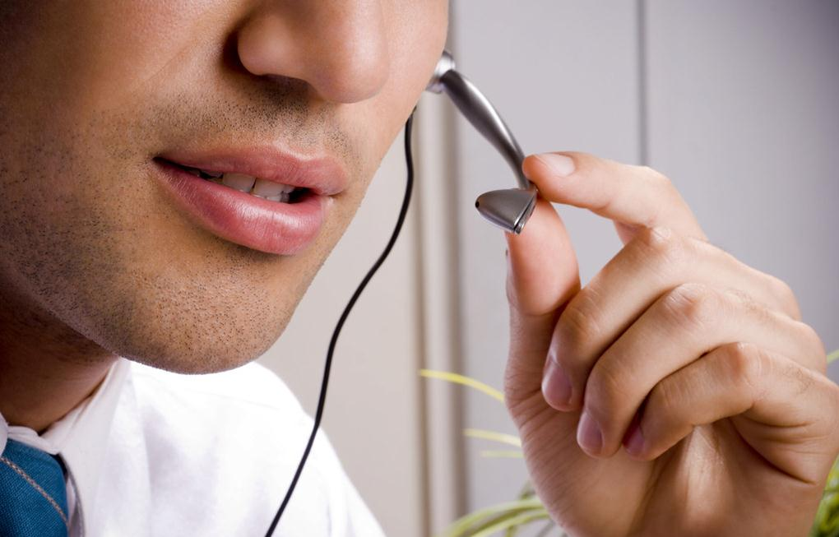
单击此处添加段落文本，单击此处添加段落文本，单击此处添加段落文本，单击此处添加段落文本，单击此处添加段落文本，单击此处添加段落文本，单击此处添加段落文本，单击此处添加段落文本。

Slide 49
单击此处添加段落文本
单击此处添加段落文本
单击此处添加段落文本
新产品
单击此处添加段落文本
单击此处添加段落文本
单击此处添加段落文本
促销战
新技术
单击此处添加段落文本
单击此处添加段落文本
单击此处添加段落文本
新卖点
渠道战
单击此处添加段落文本
单击此处添加段落文本
单击此处添加段落文本
单击此处添加段落文本
单击此处添加段落文本
单击此处添加段落文本

Slide 50




此处输入文本
此处输入文本
此处输入文本
此处输入文本
+
+
02
04
01
03
标题
标题
标题
标题
此处输入文本
此处输入文本
此处输入文本
此处输入文本
+
+

Slide 51
团队管理
项目管理
在此录入上述图表的描述说明，在此录入上述图表的描述说明，在此录入上述图表的描述说明。
在此录入上述图表的描述说明，在此录入上述图表的描述说明，在此录入上述图表的描述说明。
在此录入图表的综合描述说明。在此录入上述图表的综合描述说明，在此录入上述图表的综合描述说明，在此录入上述图表的综合描述说明，在此录入上述图表的综合描述说明，在此录入上述图表的综合描述说明。
在此录入上述图表的描述说明，在此录入上述图表的描述说明，在此录入上述图表的描述说明。
在此录入上述图表的描述说明，在此录入上述图表的描述说明，在此录入上述图表的描述说明。
时间管理
得失管理

Slide 52
独立创新思维
国际化视野
拒绝平庸
超越自我
精益求精
共创明天
产品与产品的差异在于细节
追求品质卓越
良好沟通互动
在此录入上述图表的综合描述说明。在此录入上述图表的综合描述说明，在此录入上述图表的综合描述说明，在此录入上述图表的综合描述说明，在此录入上述图表的综合描述说明，在此录入上述图表的综合描述说明，在此录入上述图表的综合描述说明，在此录入上述图表的综合描述说明，在此录入上述图表的综合描述说明。

Slide 53
在此录入上述图表的综合描述说明，在此录入上述图表的综合描述说明。在此录入上述图表的综合描述说明，在此录入上述图表的综合描述说明，在此录入上述图表的综合描述说明。
点击添加主要观点
在此录入上述图表的综合描述说明，在此录入上述图表的综合描述说明。在此录入上述图表的综合描述说明，在此录入上述图表的综合描述说明，在此录入上述图表的综合描述说明，在此录入上述图表的综合描述说明，在此录入上述图表的综合描述说明，在此录入上述图表的综合描述说明。

Slide 54
点击此处输入内容
Step
01
在此录入上述图表的综合描述说明，在此录入上述图表的综合描述说明，在此录入上述图表的综合描述说明，在此录入上述图表的综合描述说明。
点击输入内容
Step
02
Step
03
点击此处输入内容
在此录入上述图表的综合描述说明，在此录入上述图表的综合描述说明。
在此录入上述图表的综合描述说明，在此录入上述图表的综合描述说明，在此录入上述图表的综合描述说明。

Slide 55
05
下半年工作计划
NEXT YEAR GOALS AND PLANS

Slide 56
添加标题
此处添加详细文本描述，建议与标题相关并符合整体语言风格，语言描述尽量简洁生动。
此处添加详细文本描述，建议与标题相关并符合整体语言风格，语言描述尽量简洁生动。此处添加详细文本描述，建议与标题相关并符合整体语言风格，语言描述尽量简洁生动。
此处添加详细文本描述，建议与标题相关并符合整体语言风格，语言描述尽量简洁生动。
98%
75%
70%
65%
63%
60%
60%
65%
50%
50%
30%
25%
一月
二月
三月
四月
五月
六月
七月
八月
九月
十月
十一月
十二月

Slide 57
添加标题
您的内容打在这里，或通过复制您的文本后在此框中选择粘贴并选择只保留文字
添加标题
您的内容打在这里，或复制文本在此框中粘贴.,
添加标题
您的内容打在这里，或通过复制您的文本后在此框中选择粘贴并选择只保留文字
您的内容打在这里，或复制文本在此框中粘贴.
您的内容打在这里，或通过复制您的文本后在此框中选择粘贴并选择只保留文字
添加标题

Slide 58
100%
01
添加标题
添加标题
01
您的内容打在这里，或通过复制您的文本后在此框中选择粘贴并选择只保留文字
点击此处添加段落文本
50%
02
添加标题
添加标题
您的内容打在这里，或通过复制您的文本后在此框中选择粘贴并选择只保留文字
02
03
点击此处添加段落文本
添加标题
您的内容打在这里，或通过复制您的文本后在此框中选择粘贴并选择只保留文字
2014
2017

Slide 59


添加主题
添加主题
添加主题
添加主题
在此录入上述图表的综合分析说明，在此录入上述图表的综合分析说明。
在此录入上述图表的综合分析说明，在此录入上述图表的综合分析说明。
在此录入上述图表的综合分析说明，在此录入上述图表的综合分析说明。
在此录入上述图表的综合分析说明，在此录入上述图表的综合分析说明。

Slide 60
20XX
感谢您的观看与聆听
适用于年终总结计划/工作汇报/公司介绍/企业宣传模板

